Slide 1
Televizyon Dizileri Ve Filmlerde Ürün Yerleştirmeye Yönelik Genç Tüketicilerin Tutumlarına İlişkin Bir Nitel Araştırma
PROF. DR. İBRAHİM KIRCOVA
AR. GÖR. Ş. GİZEM KÖSE

Slide 2
Giriş
Pazarlama iletişimi araçlarının artması
Tüketicilerin pek çok kanalla etkileşim halinde olması
Potansiyel müşterilerle verimli iletişim kurmanın da zorlaşması
Pazarlama iletişiminde nispeten yeni iletişim araçları kullanma arayışı

Slide 3
Ürün Yerleştirme
Ürün (marka) yerleştirme: Şirketlerin ürünlerini filmlerde, televizyon ve diğer medya kanallarında göze çarpmayacak şekilde tanıttığı geleneksel olmayan bir reklam türüdür.
Televizyon dizileri, sinema filmleri, bilgisayar oyunları, kitaplar, video klipler…
Görsel Ürün Yerleştirme
İşitsel Ürün Yerleştirme
Görsel- İşitsel Ürün Yerleştirme

Slide 4
Ürün Yerleştirme
Ürün yerleştirme literatürü üç alana yoğunlaşmıştır:
Teorik çerçeve ortaya koyan ve iletişim yönetimine göre ürün yerleştirme tekniklerini sınıflandıran çalışmalar
İçeriğe odaklanan çalışmalar
Ürün yerleştirmenin etkinliğini tutumlar ve hatırlama değişkenleri ile araştırmaya yoğunlaşan çalışmalar

Slide 5
ARAŞTIRMANIN AMACI
Araştırmanın amaçları;
Genç tüketicilerin dizi ve filmlerde ürün yerleştirmeye yönelik tutumlarının keşfedilmesi ve incelenmesi
Çoğunlukla yabancı literatür ve kantitatif araştırma bulunduran alana nitel bir bakış açısı getirmek
Nispeten yeni bir pazarlama disiplinini kullanıp kullanmamaya karar verirken, şirketlerin öncelikle gittikçe bu alanda daha çok bilgi sahibi olan hedef tüketicilerinin daha geleneksel pazarlama araçlarıyla karşılaştırıldığında görece yeni bir iletişim aracına karşı tutumlarını ve düşüncelerini öğrenmelerini sağlamak
Bazı hususlarda tartışılabilir bir konu olan ürün yerleştirme kullanımının gerekçesini de kanıtlamayı sağlamak

Slide 6
ARAŞTIRMA SORULARI
“Genç tüketicilerin dizi ve filmlerdeki ürün yerleştirmeye karşı tutumları nelerdir?”
1. Dizi ve filmlerde ürün yerleştirme hakkında genç tüketiciler nasıl hissetmektedir?
2. Dizi ve filmlerde ürün yerleştirme genç tüketicileri nasıl etkilemektedir?
3. Genç tüketiciler dizi ve filmlerde ürün yerleştirmeyi etik olarak nasıl değerlendirmektedir?
4. Genç tüketicilerin satın alma kararı vermesinde dizi ve filmlerde ürün yerleştirmenin rolü nedir?

Slide 7

VERİ TOPLAMA YÖNTEMİ
Derinlemesine görüşme: bir konunun ayrıntılı olarak incelendiği, bir katılımcı ile yüz yüze görüşmeye dayalı kalitatif bir araştırma tekniği
Kişisel konularda bilgi toplama, gizli kalmış anlam ve duygulara ulaşma, gruptan etkilenmeyi (sosyal onaylama, beğenilme kaygısı) en aza indirgeyerek kişisel görüşleri anlama, birden fazla katılımcıyı zaman baskısı nedeniyle aynı toplantıda bir araya getirme zorluğu
Motivasyonlar, inançlar, tutumlar ve hisleri ortaya çıkarma amacı
Ayrıca bazı katılımcılar çok fazla dizi ve film izlediklerinin ortaya çıkmasını istememekte, dolayısıyla gördükleri bazı ayrıntıları grup içinde paylaşmaktan çekinmesi, sosyal kaygıları en aza indirgeme amacı
Derinlemesine görüşme çalışması için bir soru formu oluşturulmuştur. Görüşme soruları oluşturulmadan önce ilgili alan yazın taraması yapılmıştır
Açık uçlu, sohbet tarzı, kısa, karmaşık olmayan sorular
Her bir katılımcı ile 50’şer dakikalık görüşmeler

Slide 8
ÖRNEKLEME SÜRECİ
Araştırmanın kapsamını dizi ve film izlerken ürün yerleştirmeye maruz kalan kişiler oluşturmaktadır. Zaman ve maliyet kısıtından dolayı araştırmada on dört derinlemesine görüşme yapılmıştır.
Günümüzde genç izleyiciler hayat tarzı ve zevkler bakımından gittikçe birbirlerine yakınlaşmaktadır ve dolayısıyla ürün yerleştirmenin önemli hedef kitlelerinden biri haline gelmektedir (Srivastava, 2015). Çalışma kapsamında, bu ölçütleri sağlayan on dört kişi ile derinlemesine görüşme gerçekleştirilmiştir.
22-30 yaş aralığında 7 kadın- 7 erkek

Slide 9
Veri analizi aşamasında grafikler, diagramlarla bulgular resmedilmiştir.
İçsel tutarlılık için bulgular kendi aralarında karşılaştırılmıştır.
Araştırma dizaynının kapsam ve kısıtları net bir şekilde tanımlanmıştır.
Araştırma sürecinin tüm aşamalarında teoriden destek alınmıştır.
Gözlemler somut şekilde kaydedilmiştir.
Metodoloji ve bulguların tartışılması için birden fazla araştırmacıdan yardım alınmıştır.

Slide 10
Veri Analizi
içerik analizi veri analiz yöntemi olarak kullanılmıştır. İçerik analizinde temel amaç, toplanan verileri açıklayabilecek kavramlara ve ilişkilere ulaşmaktır.
veriler kodlanmış, kavramlara ve ilişkilere ulaşılmaya çalışılmış, ortaya çıkan kavramlar NVivo programıyla düzenlenmiş ve verileri açıklayan bazı temalar ortaya çıkarılmıştır.
Görüşme kayıtları Nvivo programına yüklenerek verilerin analizinde Nvivo programından yararlanılmıştır. Her bir görüşme ayrı ayrı değerlendirilerek en fazla tekrarlanan kelimeler işaretlenmiş, katılımcıların üzerinde en çok durdukları konular belli temalar altında toplanmıştır.

Slide 11
Veri Analizi
içerik analizi veri analiz yöntemi olarak kullanılmıştır. İçerik analizinde temel amaç, toplanan verileri açıklayabilecek kavramlara ve ilişkilere ulaşmaktır.
veriler kodlanmış, kavramlara ve ilişkilere ulaşılmaya çalışılmış, ortaya çıkan kavramlar NVivo programıyla düzenlenmiş ve verileri açıklayan bazı temalar ortaya çıkarılmıştır.
Görüşme kayıtları Nvivo programına yüklenerek verilerin analizinde Nvivo programından yararlanılmıştır. Her bir görüşme ayrı ayrı değerlendirilerek en fazla tekrarlanan kelimeler işaretlenmiş, katılımcıların üzerinde en çok durdukları konular belli temalar altında toplanmıştır.

Slide 12
Veri Analizi Aşamaları
Görüşmelerin gözden geçirilmesi
Ortaya çıkan fikirlerin değerlendirilerek birleştirilmesi
Hiyerarşik düzende kodlanması
Kategorilendirilmesi

Slide 13
Veri Analizi
Analiz sonucunda elde edilen temalar:
ürün yerleştirmenin hissettirdikleri,
ürün yerleştirme etkisi,
katılımcıların etik konusuna dair görüşleri
Katılımcıların satın alma niyetine dair görüşleri
Her bir tema ile ilgili tüketiciler hem olumsuz hem de olumlu görüşler ifade etmişlerdir.
Birbiriyle ilişkili olan tüm temalar ve alt temalar Nvivo programı yardımıyla model haline getirilmiştir.

Slide 14
Veri Analizi
Analiz sonucunda elde edilen temalar:
ürün yerleştirmenin hissettirdikleri,
ürün yerleştirme etkisi,
katılımcıların etik konusuna dair görüşleri
Katılımcıların satın alma niyetine dair görüşleri
Her bir tema ile ilgili tüketiciler hem olumsuz hem de olumlu görüşler ifade etmişlerdir.
Birbiriyle ilişkili olan tüm temalar ve alt temalar Nvivo programı yardımıyla model haline getirilmiştir.

Slide 15
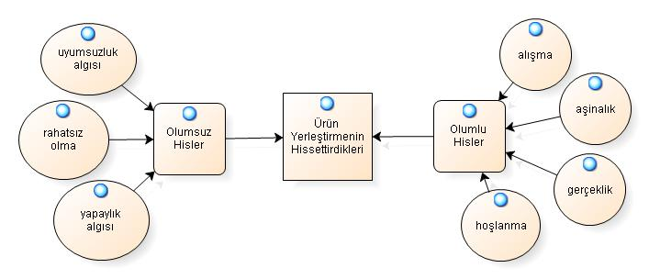
Bulgular ve Tartışma
Şekil 1. Ürün Yerleştirmenin Hissettirdikleri

Slide 16
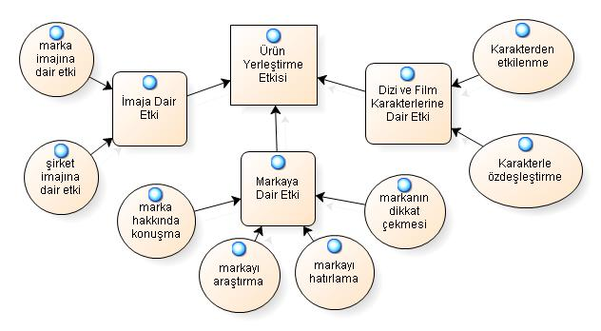
Bulgular ve Tartışma
Şekil 2. Ürün Yerleştirme Etkisi

Slide 17
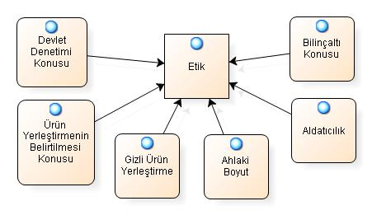
Bulgular ve Tartışma
Şekil 3. Katılımcıların Etik Konusuna Dair Görüşleri

Slide 18
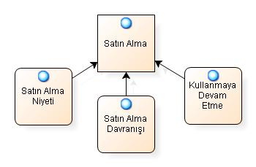
Bulgular ve Tartışma
Şekil 4. Katılımcıların Satın Alma ile İlgili Görüşleri

Slide 19

Bulgular ve Tartışma
Şekil 5. Katılımcıların En Fazla Sözünü Ettiği Markalar

Slide 20
Sonuç ve Öneriler
Ürün yerleştirme günümüzde sıkça kullanılan bir teknik olmakla birlikte, karmaşık bir kavramdır ve bu sebeple verimi bir şekilde geliştirilebilmesi ve uygulanabilmesi için üzerinde geniş ve kapsamlı bir şekilde düşünülmesi gerekir.
Ürün yerleştirmeye yönelik tüketici tutumları hislerle birlikte bilinçle ilgili unsurları da içermektedir. Araştırmaya göre ürün yerleştirmenin fark edilmesinin rahatsızlık yaratması uygulandığı koşullara bağlıdır.
Markaya karşı tutum zamanla geliştiğinden, marka yerleştirme, marka tutumlarını güçlendirme ve pekiştirmenin birikimli sürecinde önemli bir rol oynamaktadır.
Marka yerleştirmenin müşteriye sunulan diğer marka ve ürün bilgileriyle sinerjik ilişkisine dikkat edilmesi, tüketicinin tutumu üzerinde etkili olacaktır.

Slide 21
Sonuç ve Öneriler
Bu çalışmanın bulguları, ürün yerleştirme literatürüne nitel verilerle katkı sağlamaktadır.
Pazarlama araştırmalarında tüketicilerin kendilerini yansıtmak yerine doğru olanı söyleme eğilimi probleminin üstesinden gelmek amacıyla kullanılan derinlemesine görüşme yöntemiyle, tüketicilerin zihnin gerisindeki düşünceleri de ortaya çıkabilmektedir.
Bu çalışmanın bulguları, ileride geliştirilebilecek ürün yerleştirmeye yönelik tutumlara yönelik ölçek geliştirmeye fayda sağlayabilecektir.

Slide 22
Sonuç ve Öneriler
Günümüzde tüketiciler yoğun şekilde pazarlama iletişimi çabalarına maruz kalmaktadır ve farklılaşmak gün geçtikçe zorlaşmaktadır. Bu bağlamda ürün yerleştirme farklı ve yaratıcı bir yol olarak ön plana çıkmaktadır.
Ürün yerleştirmenin farklı mecralarda kullanımı hem ilgi çekici olmakta, hem de firmaya getirileri yüksek olmaktadır. Bu çalışmaya göre dizi ve filmlerde ürün yerleştirmeden tüketiciler aşırı olmadıkça rahatsız olmamakta, hatta ürün yerleştirmenin kendileri ve ürün/ dizi/ film arasında bir bağlantı kurduğunu ifade etmektedir.
Dolayısıyla dozunda ve iyi eşleştirilmiş, stratejik bir şekilde planlanmış ürün yerleştirme uygulamalarının her iki taraf için de tatmin edici sonuçlar getireceğini söylemek mümkündür. Bununla birlikte ürün yerleştirme konusunda Türk tüketicilerinin görüşleri, olası bir ürünü filme ya da diziye entegre etme senaryosu hazırlanırken göz önüne alınabilir.

Slide 23
İleriki Çalışmalara Yönelik Öneriler
İleride yapılacak çalışmalar nitel ve nicel araştırmayı bir araya getirerek daha kapsamlı sonuçlar ortaya koyabilir.
Günümüzde tercih edilirliği artan videolarda, romanlarda, sosyal medyada, mobil uygulamalarda ve oyunlarda ürün yerleştirme uygulamaları ve advergaming (oyunreklam) konularına yönelik çalışmalar yapılabilir.
Ürün yerleştirme uygulamalarının farklı tüketici gruplarını nasıl etkilediği de karşılaştırılmalı bir şekilde ileriki araştırmalarda araştırılabilir.

Slide 24

Dinlediğiniz İçin Teşekkür Ederim…

